Slide 1
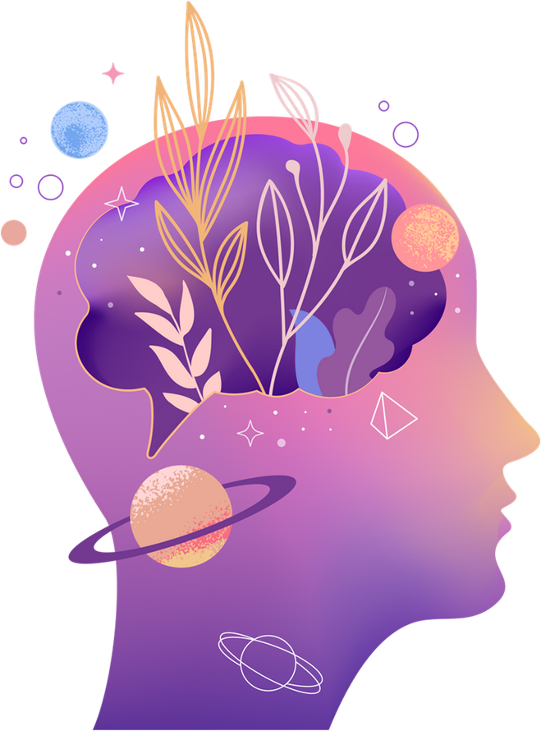
РОЗВИТОК ЕМОЦІЙНОГО ІНТЕЛЕКТУ: ОСНОВА ПСИХІЧНОГО ЗДОРОВ’Я ПЕДАГОГІВ
Олена ОКОЛОВИЧ
доктор філософії
директор ЗДО №144 ЗМР

Slide 2


ВПЛИВ ВІЙНИ НА ПСИХІЧНЕ ЗДОРОВ’Я ПЕДАГОГІВ
ПЕДАГОГ
підтримує і стабілізує емоційний стан дітей
зберігає власний психоемоційний баланс

Slide 3

СКЛАДОВІ ПСИХІЧНОГО ЗДОРОВ’Я
самоконтроль
товариськість
психологічне здоров’я

Slide 4

Фактори порушення психічного здоров’я
організаційні
соціальні
психологічні

Slide 5

ПСИХІЧНЕ ЗДОРОВ’Я
Стан щастя та добробуту, в якому людина реалізує свої творчі здібності, може протистояти життєвим стресам, продуктивно працювати та робити внесок у суспільне життя.

Slide 6
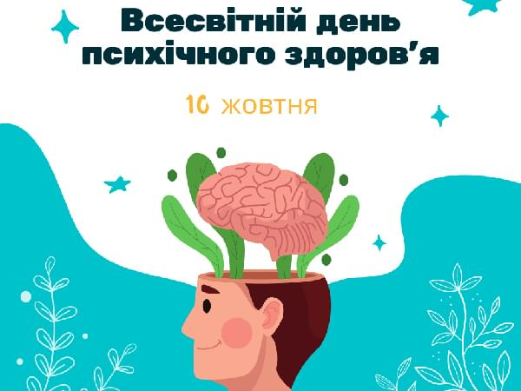
ПСИХІЧНО ЗДОРОВА ЛЮДИНА:
- розрізняє свої емоції, керує ними та гармонійно функціонує;
- спілкується і будує стосунки з іншими;
- розвивається й навчається;
- позитивно оцінює, приймає та любить себе;
- приймає рішення;
- успішно адаптується до нових умов життя;
- розв’язує проблеми.

Slide 7
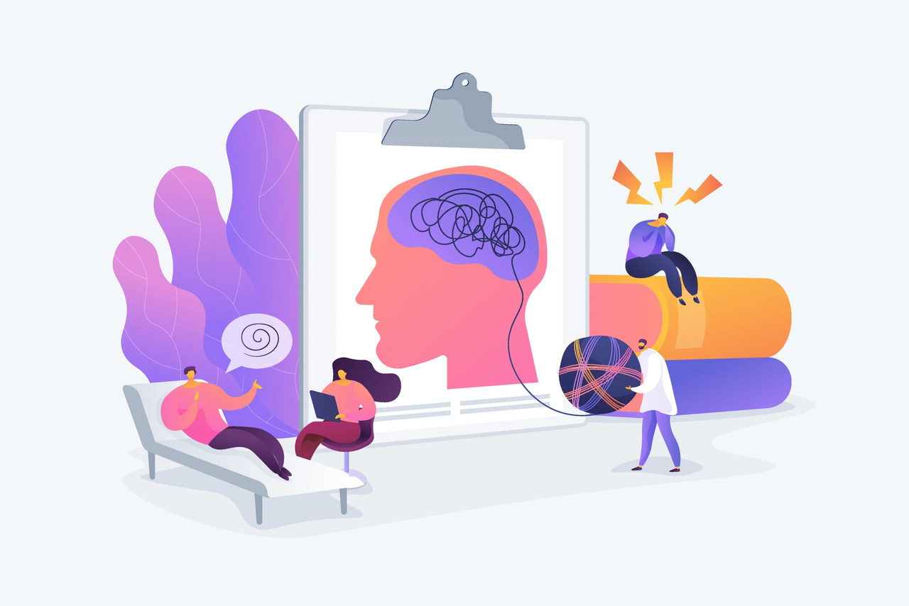
“психічне здоров’я”
“ментальне здоров’я”

Slide 8
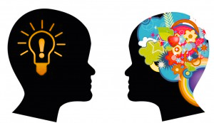
СКЛАДОВІ ПСИХІЧНОГО ЗДОРОВ’Я
ПСИХІЧНЕ ЗДОРОВ’Я
інтелектуальне здоров’я
емоційне здоров’я

Slide 9


Вплив емоційного інтелекту на психічне здоров’я
ЕМОЦІЙНИЙ ІНТЕЛЕКТ
настрій та стрес
ефективний профілактичний засіб адективної поведінки
перешкода на шляху виникнення депресії, неврозів, суїцидальних думок
успішна соціальна взаємодія
висока якість міжособистісної взаємодії

Slide 10
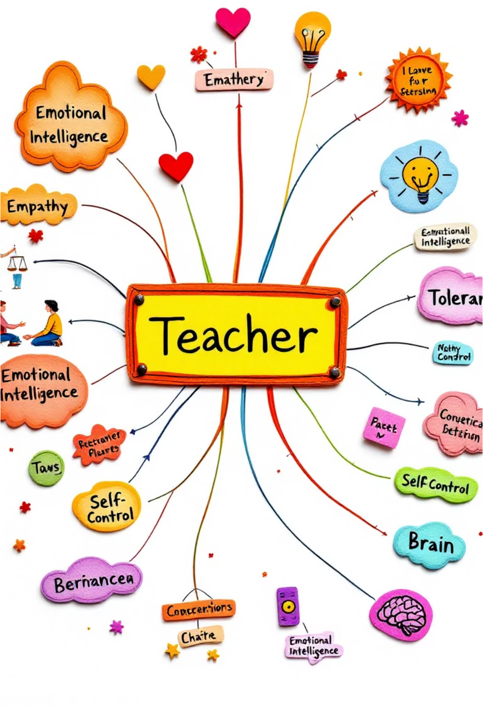
ЕМОЦІЙНИЙ ІНТЕЛЕКТ ЯК ПРОФЕСІЙНО ЗНАЧУЩА ЯКІСТЬ ПЕДАГОГА
Емоційний інтелект — це здатність до розуміння й керування власними емоціями та емоціями інших.

Slide 11







Взаємозв’язок емоційного інтелекту та психічного здоров’я педагогів
емоціогенність
емпатія
психічне емоційний
здоров’я інтелект
відповідальність
комунікація
гуманість
демократичність

Slide 12
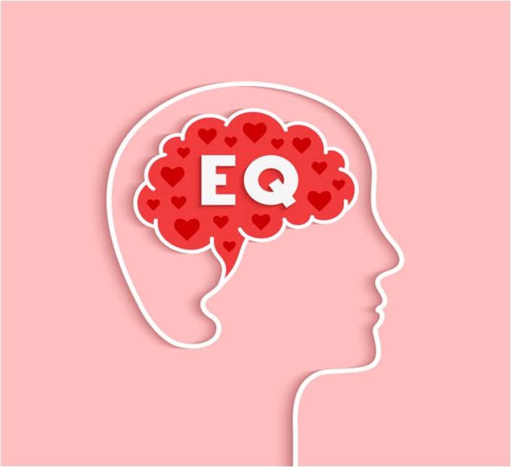
Стабілізація емоційного стану
Емоційний інтелект забезпечує стресозахисну й адаптивну функцію особистості та допомагає самостійно впоратися з негативними емоціями, що виникають, і пристосуватися до нової реальності.

Slide 13
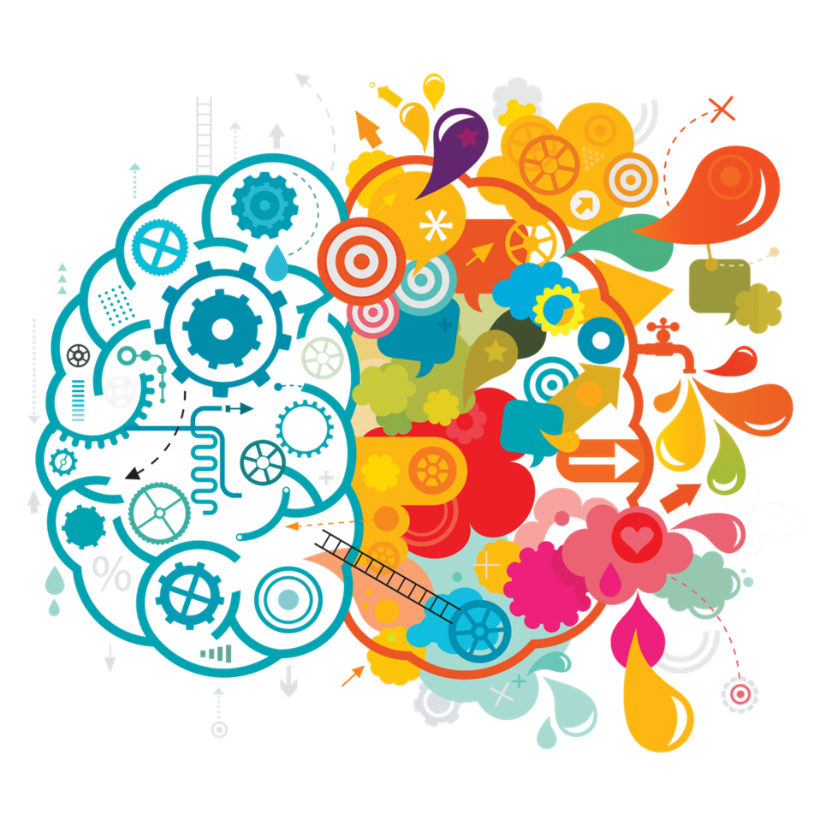
Емоційний інтелект, є ключовою індивідуально-психологічною якістю, яку можна і необхідно розвивати протягом життя за допомогою спеціально розроблених психологічних впливів.

Slide 14
ДЯКУЮ ЗА УВАГУ!

